Slide 1
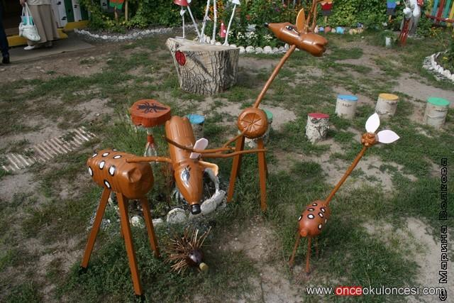
Развитие творческих способностей детей через новый способ работы с бумагой – «квиллинг»
Из опыта работы Буряковой Е.М.
воспитателя МКДОУ №6 «Ромашка»
с.Рагули

Slide 2
Творчество - это умственная гимнастика Творчество – это ключ для развития мышления Творчество – это свобода деятельности и мысли В. А. Сухомлинский

Slide 3
Объект педагогического проекта: - процесс развития творческих способностей с помощью новой технологии «Волшебный квиллинг» Предмет: - нетрадиционные методы и приёмы обучения работы с бумагой

Slide 4
Цель проекта: Развитие художественного творчества, творческих способностей у детей старшего дошкольного возраста в процессе освоения нетрадиционной техники работы с бумагой «квиллинг»

Slide 5
Задачи:
- приобщать детей к прекрасному в процессе занятий ручным трудом
- развивать художественный вкус, умение познавать новое , умение в привычных вещах, явлениях находить нестандартное, используя технологию квиллинг.
- развивать внимание, память, логическое и пространственное воображение.
- расширять коммуникативные способности детей, способствовать созданию игровых ситуаций
- развивать способности творческого экспериментирования в процессе самостоятельной деятельности и сотворчества детей и взрослых

Slide 6
Актуальность: Работа с бумагой является мощным средством развития творчества у дошкольников. Если у ребёнка есть хоть малейшие творческие способности, то ему будет легче учиться, трудиться, строить отношения с окружающими людьми, справляться с трудностями.

Slide 7
Гипотеза: Реализация следующих педагогических условий: - создание эмоционально – комфортной атмосферы обучения детей. - систематичность и планомерность в работе.

Slide 8
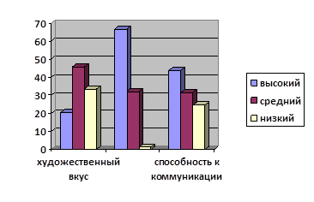
Результаты мониторинга изучения развития творческих способностей детей

Slide 9
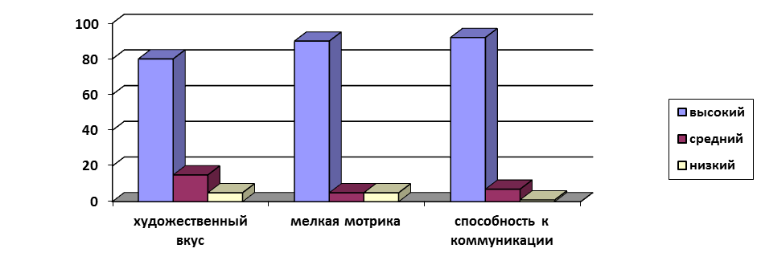
Результаты процесса развития творческих способностей
детей через новый способ работы с бумагой – квиллинг

